Slide 1

UNIT3:THE NATURAL WORLD
GRADE: 6TH
MISS PAMELA KNUCKEY

Slide 2
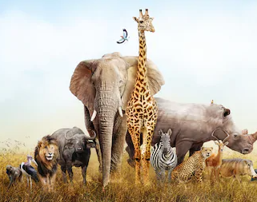
objective
Identificar vocabulario de animales, hábitat y características.

Slide 3
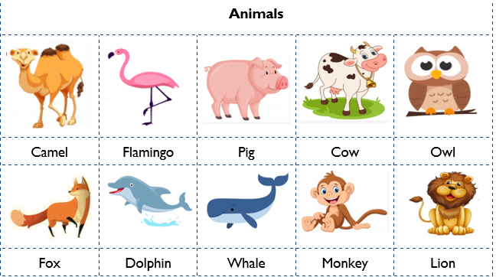

Slide 4
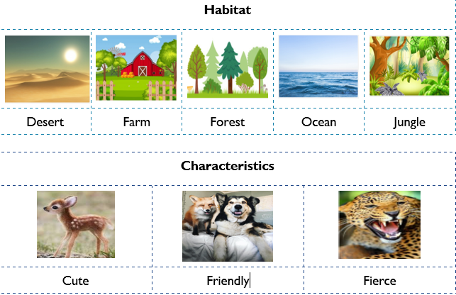

Slide 5
